Slide 1
5. Händelser

Slide 2
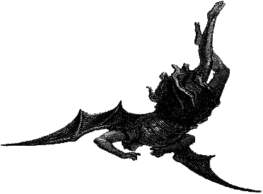
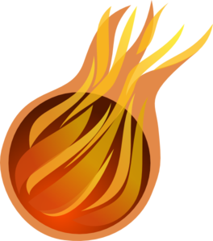
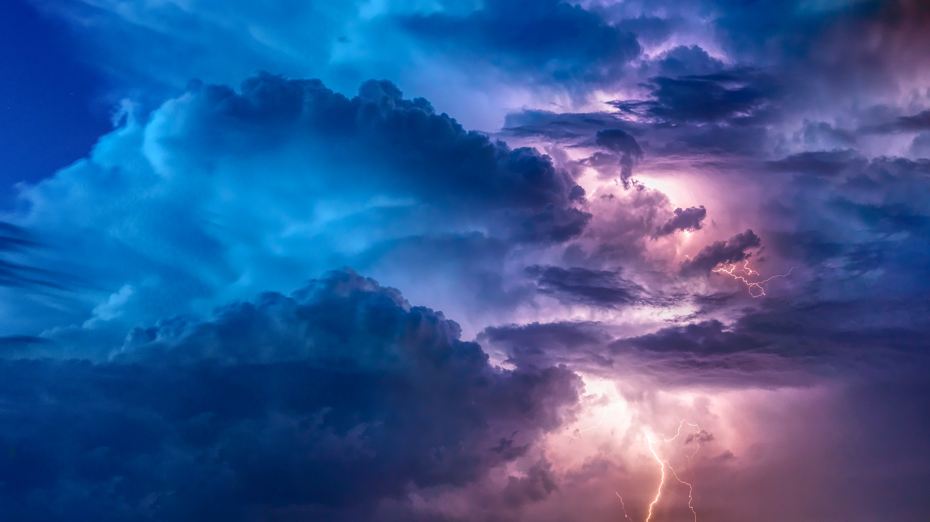
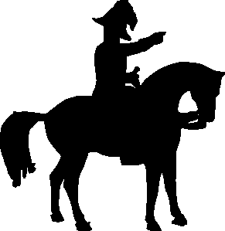
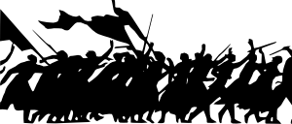
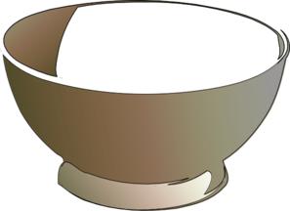
Uppenbarelsebokens fyra cykler
Fyra cykler (från Upp) | Krig & Hunger | Miljön förstörd | Förföl-jelser | Jättearmé Sista urladdningen | Jesu återkomst
Cykel 1 4:1-8:1 7 Sigill 6:1-8:1 | 1-4. Fyra ryttare |  | 5. Marty-rer ropar efter Guds dom | 6a. Jordbävning, solen svart, månen blod, berg och öar flyr | 6b. [Människorna] gömde sig i hålor och bland bergens klippor… Deras vredes stora dag har kommit. (Upp 6:15-17) | 7. Tyst i himlen i ½ timme.
Cykel 2 8:2-11:19 7 Basuner 8:7-11:19 |  | 1-4. Jorden, havet, färskvattenkällor och solen träffas av olika objekt |  | 5. 1:a ve: Gräshoppsarmé ur avgrunden 6. 2:a ve: Änglar vid Eufrat. 200 miljoner ryttare. 7. 3:e ve: Jordbävning, åska, blixtar, hagel | Väldet över världen tillhör nu vår Herre… och han ska vara kung i… evighet… din vrede har kommit. (Upp 11:15-18)
Cykel 3 12:1-14:20 7 änglar 14:6-13 | 1. För-kunnar evange-lium | 2. Förkunnar att Babylon fallit | 3. Varnar för vild-djurets märke | 4. Människoson (ängel=budbärare) 5. Säger: ”Räck ut din skära” 6. Med en skarp skära 7. Säger: ”Räck ut din skära” | På molnet satt en som liknade en människoson… Guds vredes stora vinpress… trampades utanför staden. (Upp 14:14-20)
Cykel 4 15:1-19:19 7 Skålar 16:1-16:21 |  | 1-4. Skålarna töms över jorden, havet, färskvattenkällor & solen | 5. Skålen töms över vilddju-rets tron | 6. Skålen töms över Eufrat. 7. Skålen töms över luften. Jordbävning, åska, blixtar, hagel, berg och öar flyr | Jag såg… vit häst, och han som satt på den heter Trofast och Sann… och han trampar Guds… stränga vredes vinpress. (Upp 19:11-14)
Notes:
VO: Uppenbarelseboken inte en sekvensbok. Det är en pastorsbok skriven till de sju församlingarna.
Numreringen hjälper dock till att förstå sekvensen händelser. I cyklerna kan finnas ”mellanspel” som bryter det kronologiska flödet.
VO: Hästarna: Vit-Erövringar, Röd-Krig, Svart-hungersnöd, Gulblek-katastrofer & död.

Slide 3
Vedermödan första halva
Himmelsk domstol tillsätts: Medan jag såg på djuret sattes troner fram, och den Gamle av dagar satte sig ner. (Dan 7:9) En tron stod i himlen, och någon satt på tronen… Och jag såg i högra handen på honom som satt på tronen en bokrulle… förseglad med sju sigill... Lammet gick fram och tog bokrullen ur högra handen på honom som satt på tronen… Och jag såg när Lammet bröt ett av de sju sigillen. (Upp 4:2-6:1)
Början av födslovåndorna: Många ska komma i mitt namn och säga: Jag är Messias, och de ska bedra många… Folk ska resa sig mot folk… och det ska bli svält och jordbävningar på många platser. Men allt detta är bara början på födslovåndorna. (Matt 24:5-7)
Förnyandet av ett förbund: Han ska stadfästa ett förbund med de många under en vecka [Daniels 70:e årsvecka].
Templet återuppbyggs: Stå upp och mät Guds tempel och altaret och dem som tillber där inne. (Upp 11:1) Jämför Hes 40-47.
De två vittnena börjar sin mission: Jag ska låta mina två vittnen profetera under 1260 dagar. (Upp 11:3)
Koalitionen av tio makthavare under ledning av Antikrist uppstår: [De tio kungarna] har ett och samma sinne och ger sin makt och myndighet åt vilddjuret. De ska strida mot Lammet. (Upp 17:13-14) Jämför Dan 11.
(Dan 9:27)
Vedermödans 1:a halva
De två vittnenas tid
1260 dagar
Notes:
VU: Templet byggs under svåra tider. Jämför återkomsten från första exilen där vittnena var Serubbabel och Joshua.
Hesekiels tempel finns utförligt beskrivet i Hes 40-47.

Slide 4
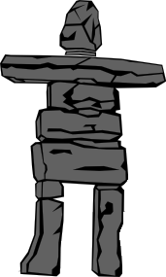
Vedermödans mitt
Antikrist tillträder: Jag såg ett vilddjur komma upp ur havet. (Upp 13:1)
[Nordkungen] ska… rikta sin vrede mot det heliga förbundet… Härar från honom ska… orena helgedomen… avskaffa det dagliga offret och ställa upp förödelsens styggelse. (Dan 11:30-31)
Först måste… laglöshetens människa träda fram… som förhäver sig över allt som kallas gud eller heligt så att han sätter sig i Guds tempel och säger sig vara Gud. (2 Tess 2:3-4)
Vilddjuret fick en mun som talade stora och hädiska ord, och det fick rätt att fortsätta i 42 månader. (Upp 13:5)
Djävulen kastas ner på jorden: Det blev strid i himlen… Och den store draken, den gamle ormen som kallas Djävul och Satan… kastades ner på jorden och hans änglar kastades ner med honom. (Upp 12:7-9)
Vittnena dödas: När de [två vittnena] har fullgjort sitt vittnesbörd, ska vilddjuret som kommer upp ur avgrunden strida mot dem och besegra dem och döda dem. (Upp 11:7)
Flykt: När draken såg att han var nerkastad… förföljde han kvinnan… Men kvinnan fick den stora örnens… vingar för att flyga ut till sin plats i öknen, där hon… får sitt uppehälle under en tid, tider och en halv tid. (Upp 12:13-14)
Göm dig ett litet ögonblick tills vreden har gått förbi. (Jes 26:20)
När ni ser förödelsens styggelse… stå på helig plats… då måste de som är i Judeen fly upp i bergen. (Matt 24:15f)
[De heliga] ska ges i [odjurets] hand under en tid och tider och en halv tid. (Dan 7:25)
Skökan = Babylon (=Rom) går under: De tio hornen du såg och vilddjuret, de ska hata skökan och göra henne utblottad och naken. De ska äta hennes kött och bränna upp henne i eld. (Upp 17:16)
Vedermödans 1:a halva
De två vittnenas tid
1260 dagar
Notes:
VU: Kvinnan flyr: Jämför människorna som blev bortlyfta i arken och Lot som blev räddad undan Sodom och Gomorra.
VU: Antikrist kommer att ersätta den falska religionen med något om möjligt ännu värre: förgudning av sig själv.

Slide 5
Vedermödans andra halva
Då ska det bli en så stor nöd att något liknande aldrig förekommit från världens begynnelse och ända fram till nu, och inte heller ska komma. (Matt 24:21, Dan 12:1)
Hedningarna… ska trampa den heliga staden under sina fötter i 42 månader. (Upp 11:2)
Vilddjurets tid: Hela jorden förundrade sig över vilddjuret och följde det... Det öppnade sin mun för att häda Gud… Och vilddjuret fick rätt att strida mot de heliga och besegra dem… Alla jordens invånare kommer att tillbe det, alla som inte från världens skapelse har sitt namn skrivet i livets bok. (Upp 13:3-8)
Förföljelser, förförelser och avfall:
Då ska man utlämna er åt lidande och döda er… Då ska många komma på fall… Många falska profeter ska träda fram och bedra många, och eftersom laglösheten ökar kommer kärleken att kallna hos de flesta. (Matt 24:9-13)
Först måste avfallet komma och laglöshetens människa träda fram, fördärvets son. (2 Tess 2:3)
I de sista tiderna kommer några att avfalla från tron och följa villoandar och onda andars läror. (1 Tim 4:1)
Ett annat vilddjur… gör stora tecken och får till och med eld att falla från himlen ner på jorden i människornas åsyn… Och det fick makt att ge livsande åt vilddjurets bild, så att vilddjurets bild till och med kunde tala… Och det tvingar alla… att ta emot ett märke på högra handen eller pannan, så att ingen kan köpa eller sälja utom den som har märket, vilddjurets namn eller dess namns tal. Här krävs vishet. Den som har förstånd ska räkna
ut vilddjurets tal, för det är en människas tal. Och dess tal är 666. (Upp 13:11-18)
Krig och Naturkatastrofer: Ve, ve, ve över jordens invånare för de basunstötar som är kvar. (Upp 8:13)
Vedermödans 1:a halva
De två vittnenas tid
1260 dagar
Vedermödans 2:a halva
Antikrists tid
42 månader
Notes:
VO: Vilddjurets märke är nog för att Babylons kommersiella system nu är borta. ACs logik är enkel: Dyrka mig eller svält! ”Vilddjurets bild” är troligen ”Förödelsens styggelse”.
Också: Dem som har kränkt förbundet ska [Nordkungen] med smickrande ord locka till avfall. Men de av folket som känner sin Gud ska stå fasta och hålla ut. (Dan 11:32)

Slide 6
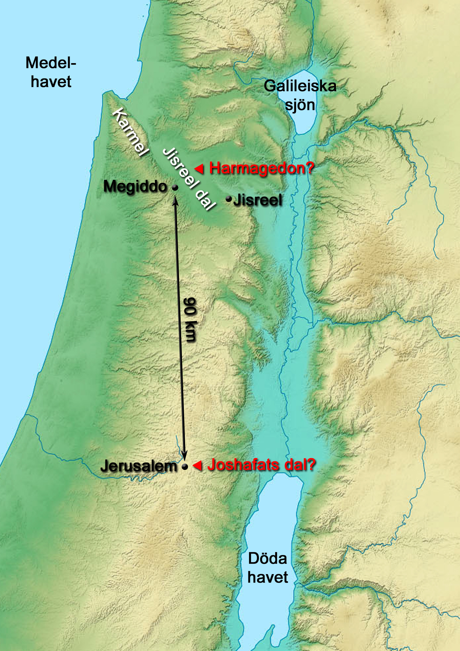
Slutuppgörelsen
Mörker
Strax efter de dagarnas nöd ska solen förmörkas och månen inte längre ge sitt sken. Stjärnorna ska falla från himlen. (Matt 24:29)
Solen ska vändas i mörker och månen i blod innan Herrens dag kommer. (Joel 2:31)
Samling: Onda andar… samlade [kungarna] på den plats som… heter Harmagedon [orten Megiddo vid Jisreels dal]. (Upp 16:14-16)
Stridsplats: Jag samla alla hednafolk och föra dem ner till Joshafats dal [troligen Kidrondalen]. Där ska jag hålla dom över dem… Herrens dag är nära i Domens dal. Solen och månen förmörkas och stjärnorna mister sitt sken. (Joel 3:1-15)
Stora styrkor: Jag ska föra dig [storfursten Gog] ut med hela din här… en enorm skara. (Hes 38:4)
Måltavlan: Jag ska göra Jerusalem till en berusningens bägare… Och alla jordens folk ska församla sig mot henne. (Sak 12:2-3)
Enorm blodsutgjutelse: Säg till alla slags fåglar och till markens alla djur: Ni ska få äta kött av hjältar och dricka blod av jordens furstar… Mätta er vid mitt bord av ridhästar och ryttare, av hjältar och allt slags krigsfolk. (Hes 39:17-20)
Gud agerar: Sedan ska Herren gå ut i strid mot dessa hednafolk. (Sak 14:3) Låt hednafolken resa sig och dra ut till Joshafats dal, för där ska jag sitta till doms över alla hednafolk… Herrens dag är nära i Domens dal. (Joel 3:12-14)
Efterspel liknar kärnvapensanering: [Israels folk] ska utse män som… begraver dem som… fortfarande ligger kvar ovan jord… Efter sju månader ska de börja sitt letande. När någon av dessa män som vandrar genom landet får se människoben, ska han sätta upp ett märke bredvid dem tills dödgrävarna hinner begrava dem. (Hes 39:14-15)
Jisreels dal
Vedermödans 1:a halva
De två vittnenas tid
1260 dagar
Vedermödans 2:a halva
Antikrists tid
42 månader
Mörker
Notes:
VO: Jisreels dal har en lång historia av fälttåg, några dokumenterade i Bibeln. (Megiddo: Jos 17:11. Slag i Jisreels dal: Dom 4:13 (Kishon flyter genom dalen); Dom 6:33; 1 Sam 29:11; 2 Kung 23:29.)

Slide 7
Jesu återkomst
Men i de dagarna, efter den nöden, ska solen förmörkas och månen inte längre ge sitt sken. Stjärnorna ska falla från himlen och himlens makter ska skakas. Då ska man se Människosonen komma bland molnen med stor makt och härlighet. (Mark 13:24-26)
När Jesus sagt detta [skedde på Olivberget, v.12] såg [apostlarna] hur han lyftes upp, och ett moln tog honom ur deras åsyn… De [två männen i vita kläder] sade: Denne Jesus som togs upp från er till himlen, han ska komma tillbaka på samma sätt som ni såg honom stiga upp till himlen." (Apg 1:9-11)
Se, Herrens dag kommer!... Sedan ska Herren gå ut i strid mot dessa hednafolk… På den dagen ska han stå med sina fötter på Olivberget… Då ska Herren min Gud komma och alla heliga med dig. (Sak 14:1-5)
Och jag såg himlen öppen, och se: en vit häst, och han som satt på den heter Trofast och Sann, och han dömer och strider i rättfärdighet… Ur hans mun kom ett skarpt svärd som han ska slå folken med, och han ska styra dem med järnspira, och han trampar Guds, den Allsmäktiges, stränga vredes vinpress. (Upp 19:11-15)
Jämför: Sedan ska den laglöse träda fram, han som Herren Jesus ska döda med sin muns ande. (2 Tess 2:8)
Två skördar:
Av de trogna: En… ängel… ropade…: "Räck ut din skära och skörda." [Människosonen] som satt på molnet lät då sin skära gå över jorden, och jorden skördades…
Av de ogudaktiga: En annan ängel kom… också han med en skarp skära… Och ängeln lät sin skära gå över jorden och skördade druvorna från jordens vinstock och kastade dem i Guds vredes stora vinpress. (Upp 14:14-19)
Vedermödans 1:a halva
De två vittnenas tid
1260 dagar
Vedermödans 2:a halva
Antikrists tid
42 månader
Mörker
Notes:
VO: Judarna omvänder sig, men det visar jag i kommande videor om judarnas roll i frälsningsplanen.

Slide 8
Vedergällningens år
För dagen kommer för Herrens hämnd, ett vedergällningens år då han utför Sions sak. (Jes 34:8)
För hämndens dag var i mitt hjärta och året för min återlösning hade kommit. (Jes 63:4)
Sista jubelåret under Daniels 70 årsveckor. Följande händer:
Kristi domstol: Vi måste alla träda fram inför Kristi domstol, för att var och en ska få igen vad han har gjort här i livet, gott eller ont. (2 Kor 5:10) Du ska få din lön vid de rättfärdigas uppståndelse. (Luk 14:14)
Vilddjuret tillsammans med den falske profeten… kastades levande i eldsjön som brinner av svavel. (Upp 19:20)
[Ängeln] grep draken… och band honom för tusen år. Sedan kastade ängeln honom i avgrunden och stängde… den över honom, för att han inte mer skulle förleda folken förrän de tusen åren nått sitt slut. (Upp 20:2-3)
Templets rening efter Antikrists besudling. (Jämför Antiochos Epifanes.)
Upprensning: I sju månader ska Israels folk begrava [Gog och hans larmande hop] för att rena landet. (Hes 39:12)
Styrelsefunktioner och administrativa uppgifter delas ut: Salig och helig är den som har del i den första uppståndelsen… De ska vara Guds och Kristi präster och regera med honom i tusen år. (Upp 20:6)
Landet (arvedelar) utskiftas: Ni ska dela ut [landet] genom lottkastning till arvedel åt er själva och åt främlingarna, som bor och föder barn ibland er… De ska med er få arvslott bland Israels stammar. (Hes 47:22)
Vedermödans 1:a halva
De två vittnenas tid
1260 dagar
Vedermödans 2:a halva
Antikrists tid
42 månader
Mörker
Vedergäll-ningens år
Notes:
Jämför templets rening efter Antikrists föregångare, Antiochos Epifanes.

Slide 9
Guds rike
Början: Människor ska komma från öster och väster och från norr och söder och ligga till bords i Guds rike. (Luk 13:29)
Slutet blir en sista attack mot Guds folk och Jerusalem: Därefter ska [djävulen] släppas lös för en kort tid… Och när de tusen åren har nått sitt slut ska Satan släppas ut ur sitt fängelse. Och han ska gå ut för att förleda folken vid jordens fyra hörn, Gog och Magog, och samla dem till striden… De drog upp över hela jordens vidd och omringade de heligas läger och den älskade staden. (Upp 20:3-9)
Inte samma som striden i.s.m. återkomsten som leddes av Gog i Magogs land (Hes 38:2).
Historiens sista och kortaste krig: Men eld kom ner från himlen och förtärde dem. (Upp 20:9)
Förintelser: Djävulen som hade förlett dem kastades i sjön av eld och svavel där också vilddjuret och den falske profeten är… Och döden och [graven] kastades i eldsjön… Och om någon inte fanns skriven i livets bok kastades han i eldsjön. (Upp 20:10-15)
Vedermödans 1:a halva
De två vittnenas tid
1260 dagar
Vedermödans 2:a halva
Antikrists tid
42 månader
Mörker
Vedergäll-ningens år
Guds rike (Himmelriket)
Satan bunden
1000 år
Notes:
VO: Magog-invasionen: Idiom för något stort och förödande. Jämför ”Mitt Waterloo”. Uttrycket finns också i annan litteratur.
VO: Det är människor med ouppståndna kroppar som kommer att lyssna på djävulen.

Slide 10
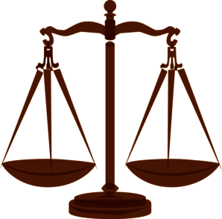
Yttersta domen och evigheten
Andra uppståndelsen: Och 1) de som satt på [tronerna] fick rätt att döma. Och jag såg 2) själarna av dem som hade blivit halshuggna för Jesu vittnesbörd och Guds ord och som inte hade tillbett vilddjuret… De levde och regerade med Kristus i tusen år. Men 3) de andra döda levde inte förrän de tusen åren hade gått. (Upp 20:4-5)
Yttersta domen: Och jag såg en stor vit tron och honom som satt på den… Jag såg de döda, stora och små, stå inför tronen. (Upp 20:11-12)
Dubbel utgång: Böcker öppnades, och ännu en bok öppnades, livets bok. Och de döda dömdes efter sina gärningar, efter det som stod skrivet i böckerna… Om någon inte fanns skriven i livets bok kastades han i eldsjön. (Upp 20:12-15)
Kristi uppdrag utfört: Sedan kommer slutet, när han överlämnar riket åt Gud Fadern sedan han gjort slut på varje välde, varje makt och kraft. Han måste regera tills han har lagt alla fiender under sina fötter… Och när allt blivit lagt under honom, då ska Sonen själv underordna sig den som har lagt allt under honom, så att Gud blir allt i alla. (1 Kor 15:24-28)
Resultat: De ska regera som kungar i evigheters evighet. (Upp 22:5)
Vedermödans 1:a halva
De två vittnenas tid
1260 dagar
Vedermödans 2:a halva
Antikrists tid
42 månader
Mörker
Vedergäll-ningens år
Guds rike (Himmelriket)
Satan bunden
1000 år
Evig-
heten

